Slide 1
OP ART
ARTE ÓPTICA

Slide 2
As obras desse período são de diferentes formas geométricas, podendo ser em preto e branco ou coloridas, combinadas de tal modo que provocam nos espectador sensações de movimento.

Slide 3
Trata-se de uma arte que está em constante alteração.
Exposição no Museu de Arte Moderna em 1965 em Nova York.

Slide 4
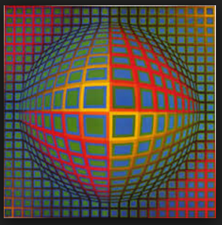
VICTOR VASARELY -Vega-Nor
Acrilíco sobre tela 200cm x200cm
Criador da plástica em movimento

Slide 5
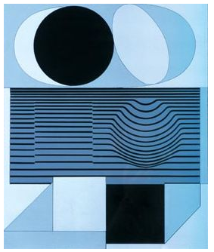

Slide 6
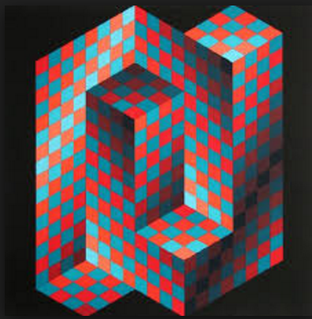

Slide 7
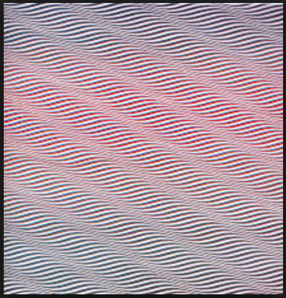
Emulsão - Mistura líquida heterogênea de duas ou mais fases, normalmente não miscíveis entre si, mas mantida em suspensão uma na outra, por forte agitação ou emulsionantes que modificam a tensão superficial.
Catarata 3 (1967), emulsão sobre tela de Bridget Riley(1931-). Dimensões: 221cm x 222cm.

Slide 8
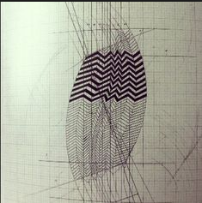

Slide 9
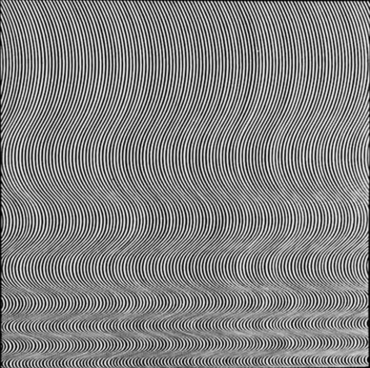

Slide 10
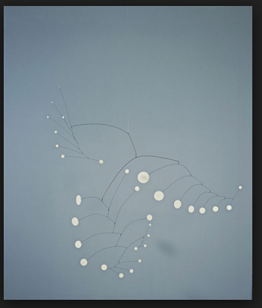
Calder (1898-1976), na concepção da plástica em movimento inventou os móbiles.
Associou os retângulos coloridos das telas de Mondrian.
Grande Móbile branco (1948), metal pintado de Alexander Calder. Dimensões: 150 cm x 200 cm

Slide 11
Referências
Proença, Graça. História da Arte. Ed. Ática
Strickland, Carol. Arte Comentada da pré-história ao pós moderno. Ed. Ediouro
Imagens google arts.

